Slide 1
Delavnica OTROŠKI PARLAMENT
Delavnica povzeta po predlogi iz priročnika: Zorenje skozi To sem jaz.

Slide 2
1. LJUDJE, KI ME OBDAJAJO LAHKO VPLIVAJO NA MOJE MISLI.
2. NAD PROCESOM MIŠLJENJA NE MOREMO IMETI POPOLNEGA NADZORA.
3. S PRIZADEVANJEM, VAJO IN IZKUŠNJAMI TUDI POMOČI DRUGE OSEBE, LAHKO PREPOZNAMO NEGATIVNE MISLI.
4. NEGATIVNE MISLI JE MOGOČE SPREMENITI V BOLJ USTREZNE, BOLJ POZITIVNE.
RAZMIŠLJATI POZITIVNO POMENI RAZMIŠLJATI NA NAČIN, DA SE POČUTIMO BOLJE, DOBRO.

Slide 3
PRIMER – prepoznavanje negativnih misli in SPREMENJANJE V BOLJ USTREZNE, BOLJ POZITIVNE.
Učenec ni dosegel priznanja na tekmovanju iz matematike: Njegove misli: ˝Nikoli mi nič ne uspe, sem zguba.˝
Prepozna negativne misli: Misel je zagotovo pretirana in neresnična. Zagotovo NI RES, DA NIKOLI mu nič ne uspe.
NEGATIVNE MISLI JE MOGOČE SPREMENITI V BOLJ USTREZNE, BOLJ POZITIVNE.
˝Potrudil sem se kolikor sem mogel; moj uspeh na tekmovanju ni najslabši; tudi na drugih področjih mi gre kar dobro.
Pozitivno razmišljanje DOBRO VPLIVA NA NJEGOVO POČUTJE IN SAMOPODOBO.

Slide 4
PRI DELU V SKUPINAH UPOŠTEVAJMO NASLEDNJA PRAVILA:

Slide 5
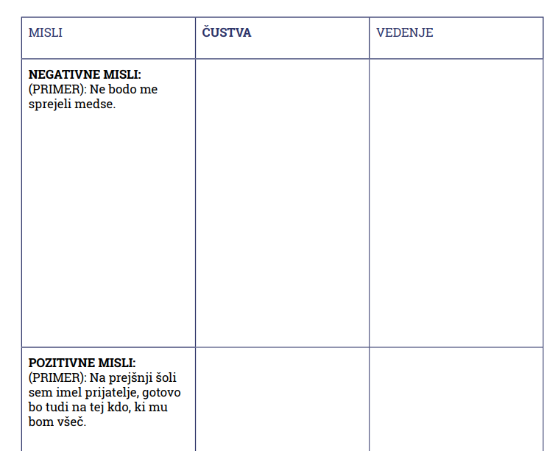
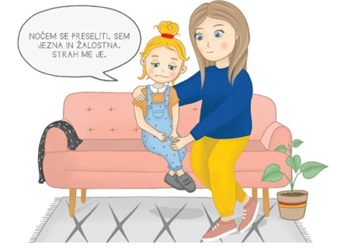
DELAVNICA

Slide 6
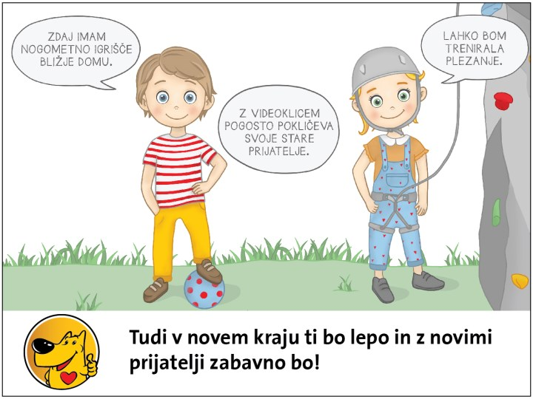
DELAVNICA pozitivne misli

Slide 7
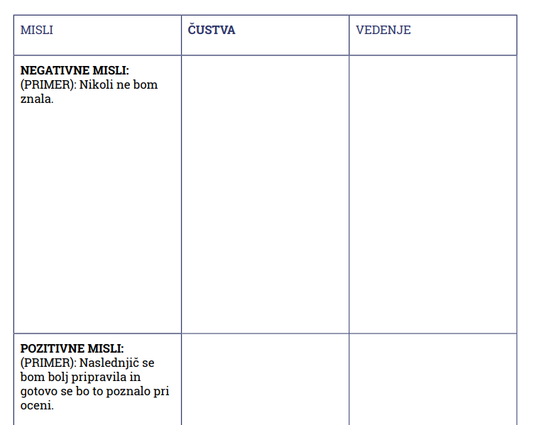
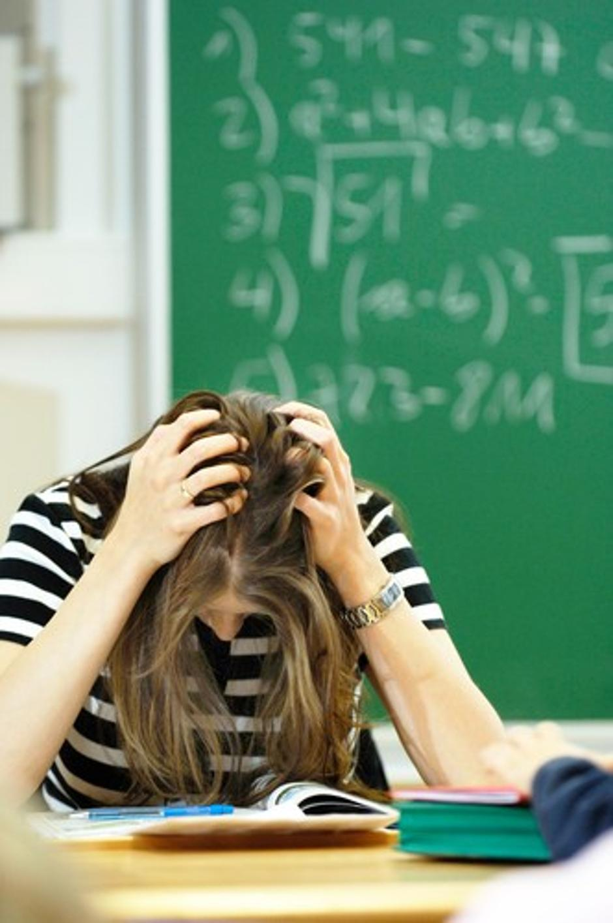
Učenci naj zapišejo čim več pozitivnih (+) in negativnim (-) misli ob dani situaciji.
Razmislijo in zapišejo čustva, ki jih občutimo ob teh mislih (+ in -).
Zapišejo kakšno vedenje se pojavi pri nas, če tako mislimo in tako čutimo, kot so zapisali učenci.
Razmislijo in prepoznajo, katere misli so za naše počutje dobre in koristne.

Slide 8
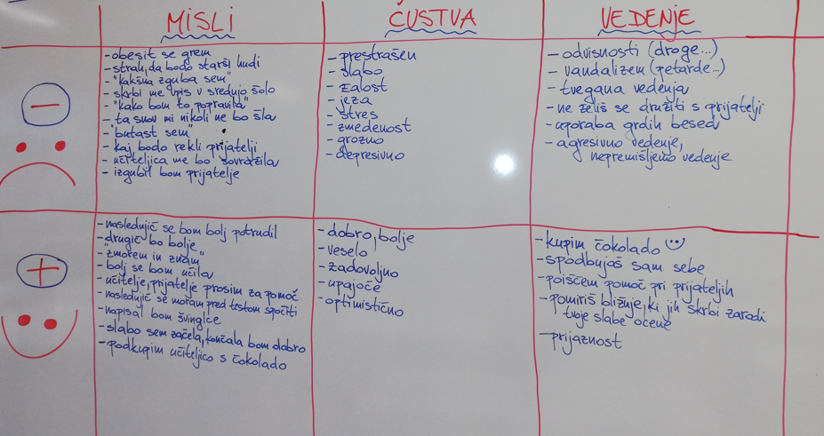
DELAVNICA naše delo

Slide 9
Po delavnici se lahko pogovorite tudi:

Slide 10
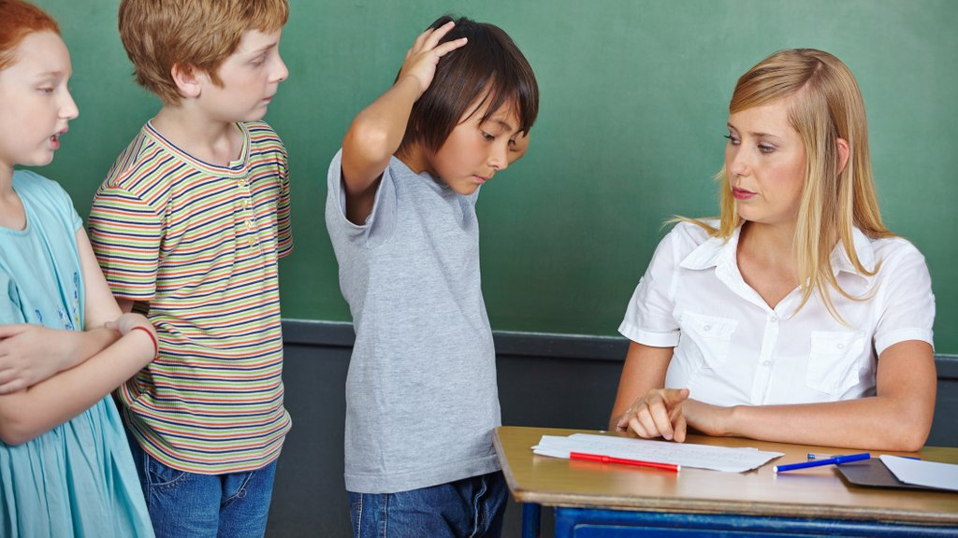
Po delavnici se lahko pogovorite tudi:
Lahko dano situacijo s čustvi in vedenji odigrate v igri vlog.

Slide 11
DELAVNICA PRI RU – lahko uporabite že zapisana primera ali pa si izberete neko drugo situacijo.

